Slide 1
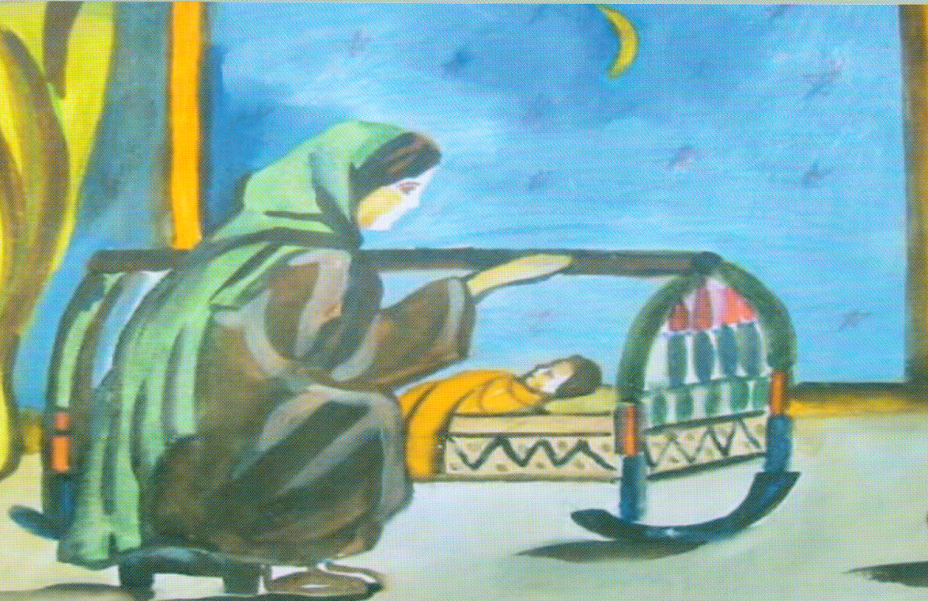
«Ненан мотт – къоман юьхь,
халкъан орам»
Презентаци хоттийнарг:Жамалдаева Я.В,
18.04.15.

Slide 2
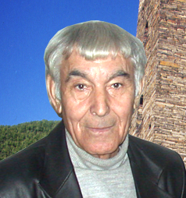
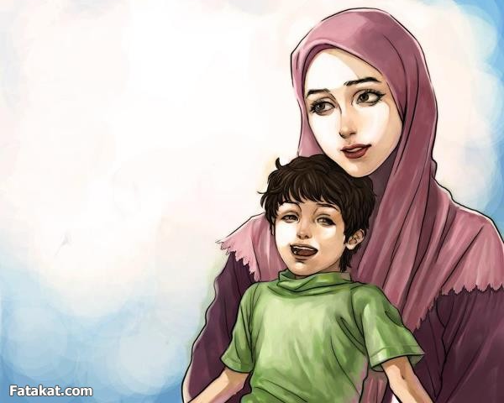
Ненан мотт
Арсанукаев Шайхи
Доьзалехь бийцар а
Дастам а хеташ,
Хьо винчу ненан мотт
Д1атесна ахь.
«Сов къен бу дешнашна,
Бац атта кхеташ», -
Бохуш и сийсазбан
Ца хета иэхь.
Ладог1а цкъа соьга,
«Хъекъале корта».
Ладог1а, яккхий д1а
Лергара потт.
Йист йоцу х1орд санна,
Бу хьуна шорта
Ша хууш волчунна
Вайн нохчийн мотт.

Slide 3
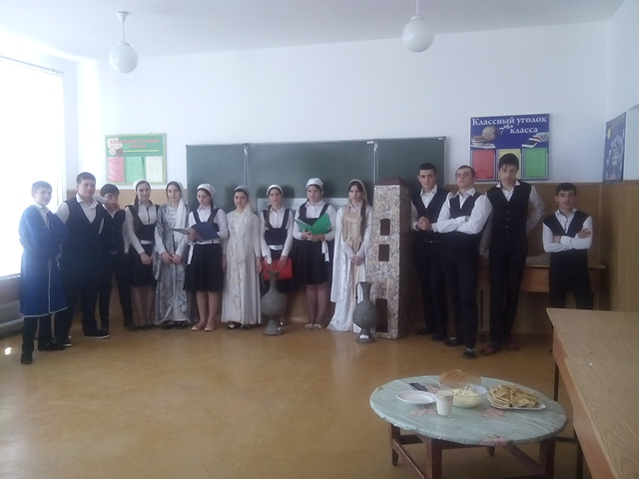

Slide 4
Г1иллакхе, оьзда бу
Доттаг1чуьнга буьйцуш,
Мостаг1чуьнга вистхуьлуш
Ду ира герз,
Хьомечу езаре
Безам ахь буьйцуш, -
Бека и шех хуьлий
Хьан деган мерз!
Мерза бу, моз санна,
Ша безачунна,
Ламанан шовданал
Ц1ена бу и.
Лермонтовс, Толстойс а
Ладег1на цуьнга,
Услара даггара
Хестийна и.

Slide 5
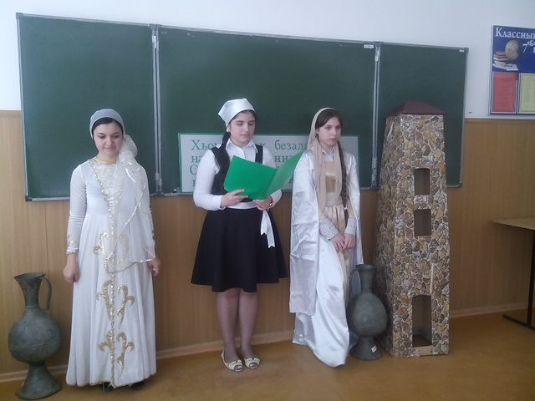

Slide 6
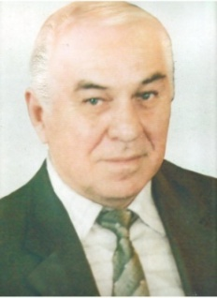
Ненан мотт
Рашидов Шаид
Доккхачу лаьтта т1ехь
Хазалла лоьхуш,
Сада1ар дицдина
Еттарх а йорт
Хьегаран хьу елла,
Шена т1евоьхуш,
Хиллера ц1ийх боьлла
Сан ненан мотт.

Slide 7
Зезагийн лестарехь,
Техкарехь диттийн,
Къайленаш соь юьйцуш
Ловзарехь х1орд,
Ладоьг1ча шабаршца
Бешарчу ниттийн,
Соь ницкъ лург хиллера
Сан ненан мотт.

Slide 8
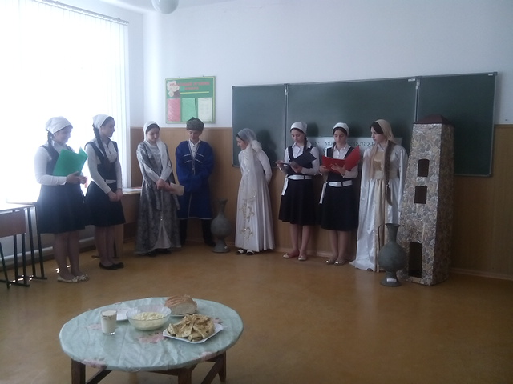

Slide 9
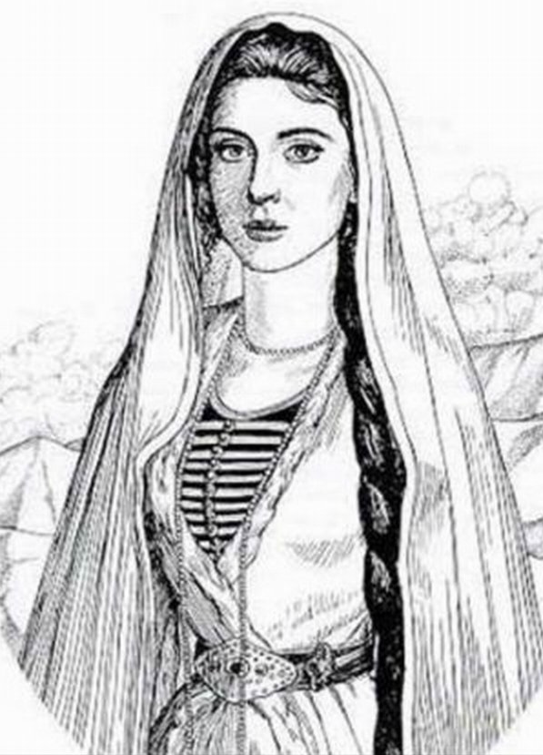
Иллига бирзича
1енадеш б1аьрхиш,
Делхадеш, ловзадеш
Кийрара дог.
Кхолабеш, юха а
Къагабеш б1аьргаш,
Серло лург хиллера
Сан ненан мотт.

Slide 10
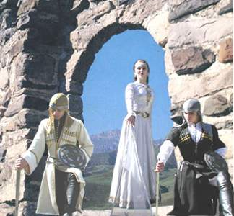
Диканехь я вонехь
Дош ала дезча,
Klopггepa ян воьлча
Хиллачийн чот,
Эхь, иман я г1иллакх,
Доьналла эшча,
Хьекъал лург хиллера
Сан ненан мотт.

Slide 11
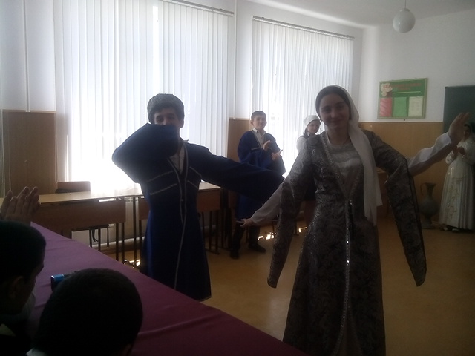

Slide 12
Вахар а х1ун оьшу
Цунах д1ахаьдча?
Бицбина вехаш верг
Ю яьсса ботт.
И саннарг карор бац
Мелла а лехча,
Даймехкан дозалла
Сан ненан мотт.

Slide 13
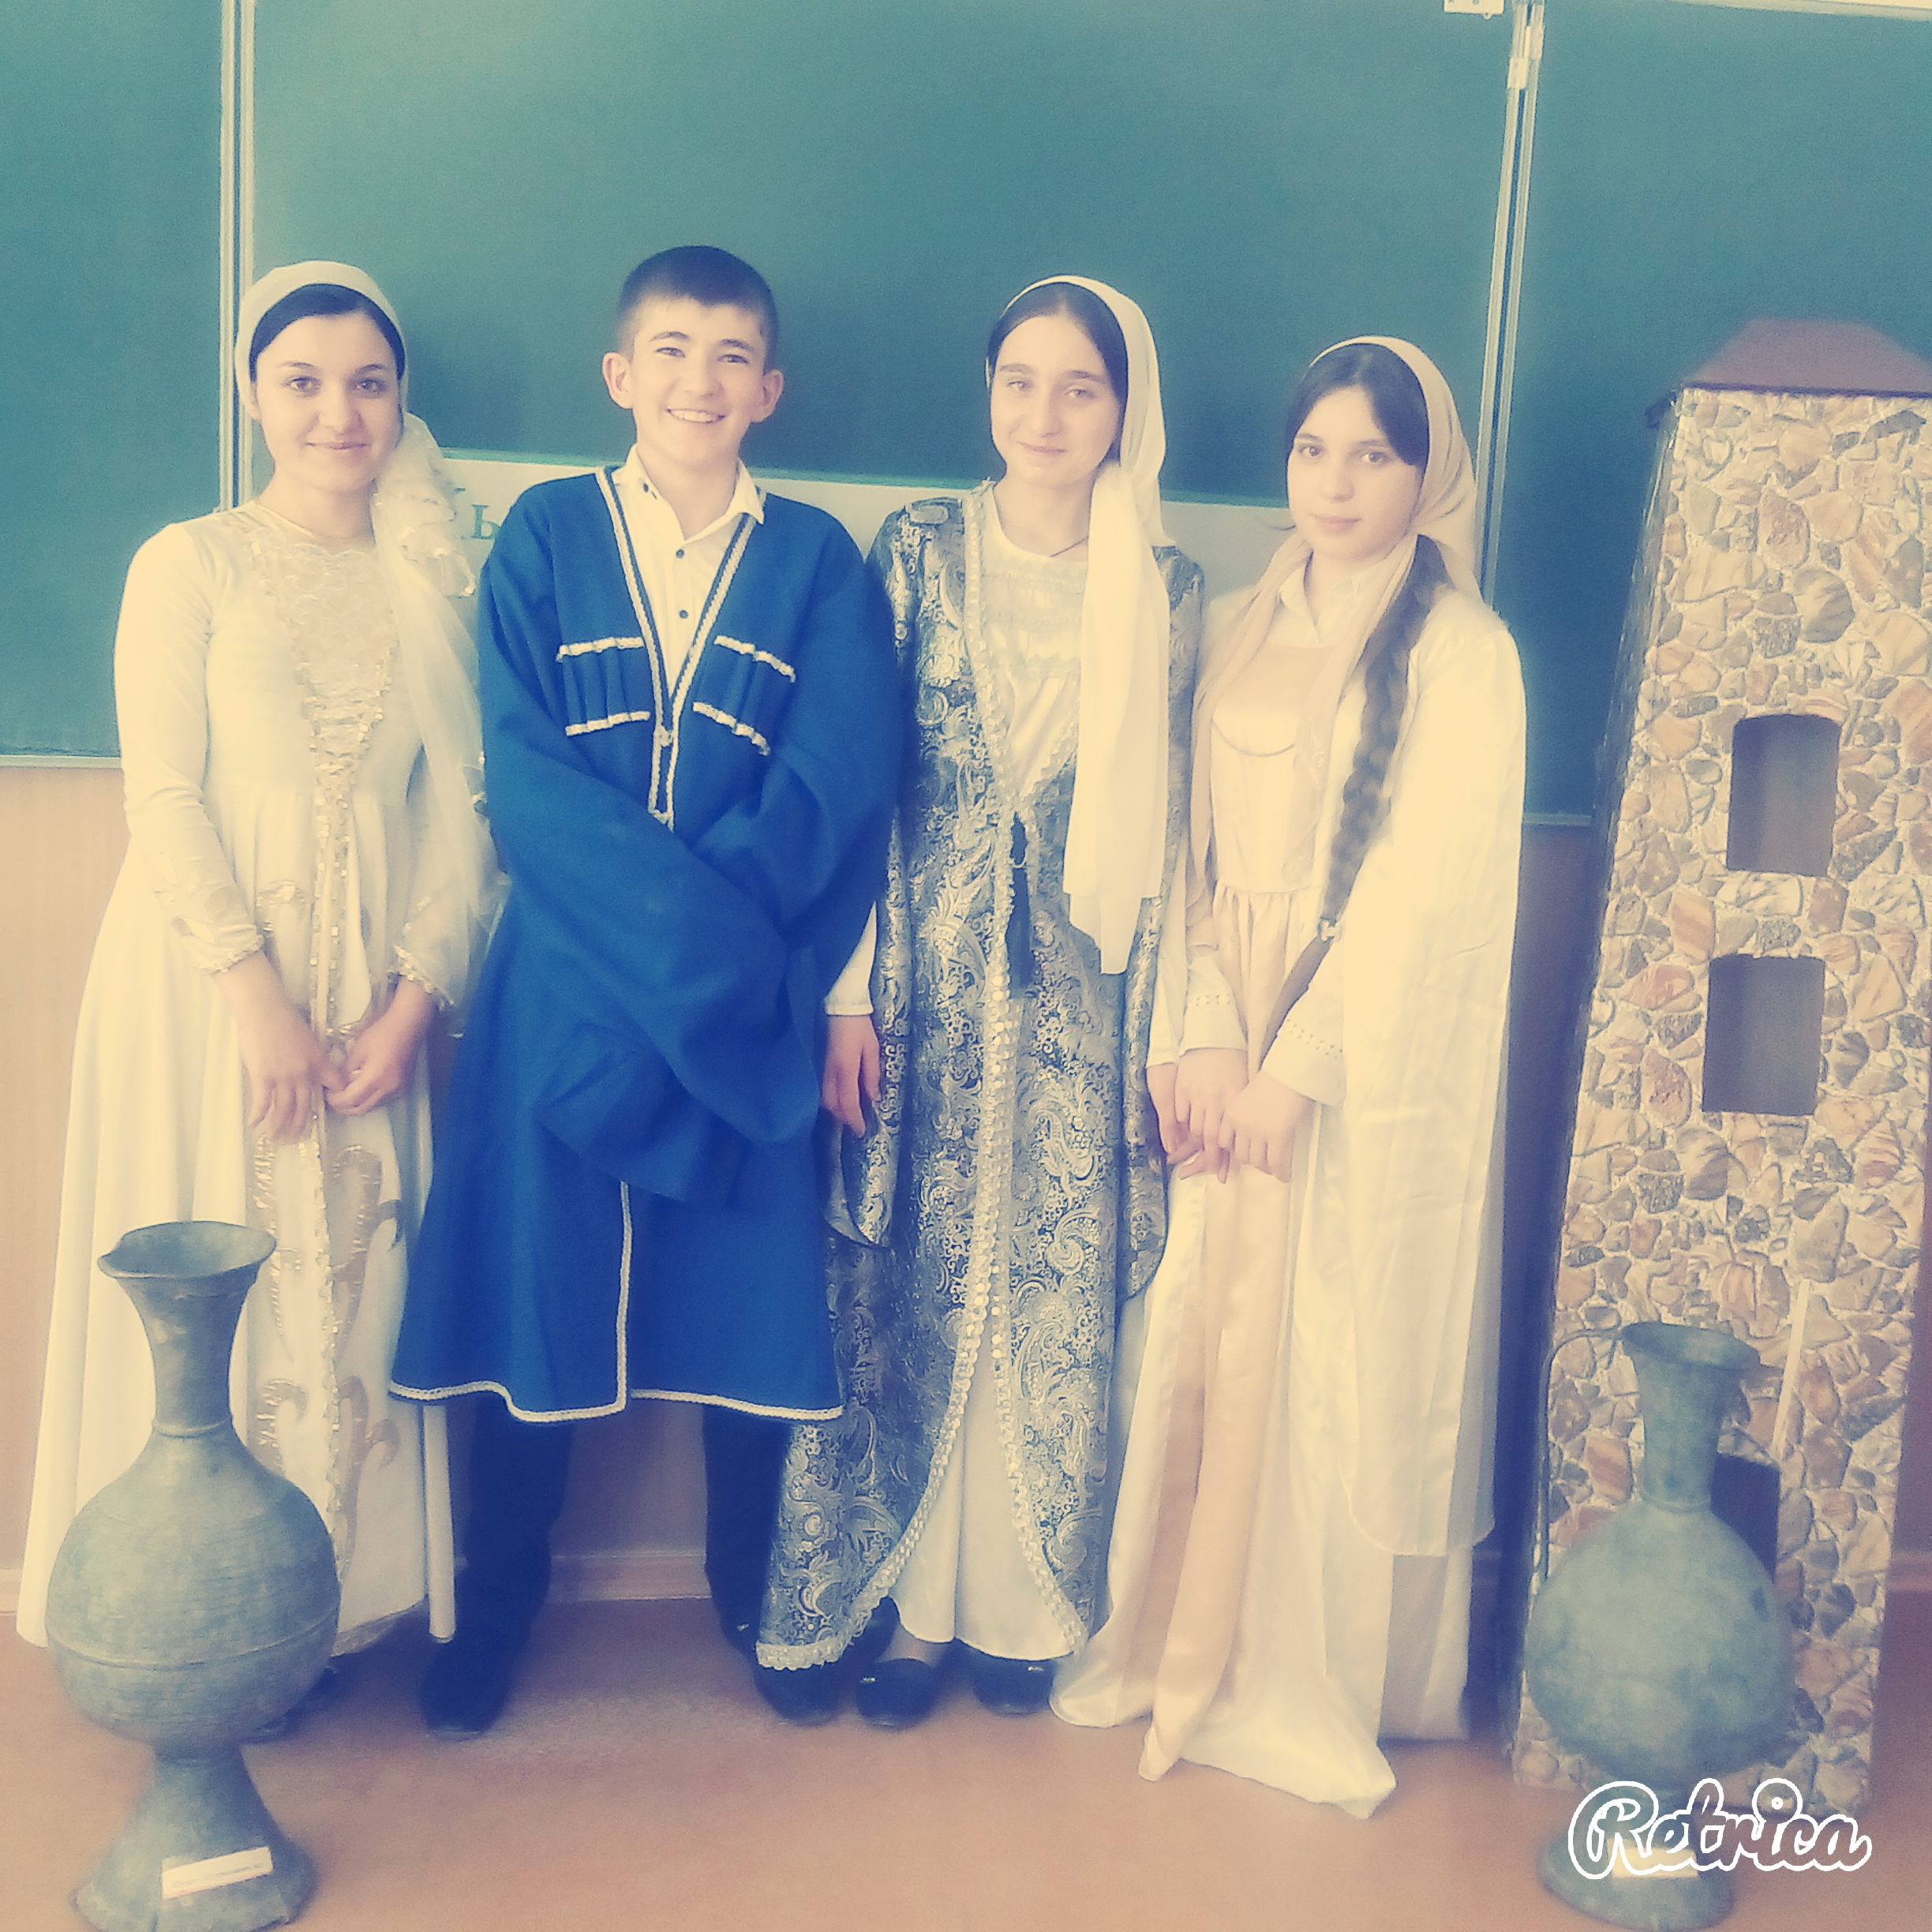

Slide 14
Ненан маттал хаза а, сийлахь а х1ума дан а дац, хила йиш а яц. Мел нуьцкъала, массо а аг1ор бийца таро йолуш бу вайн нохчийн мотт:
Хьешашка – оьзда,
Доттаг1чуьнга - мерза,
Мостаг1чуьнга - буьрса,
Захалонна - хаза,
Масла1атана - к1еда,
Берашка - эсала.

